Slide 1
三 峡
郦道元

Slide 2
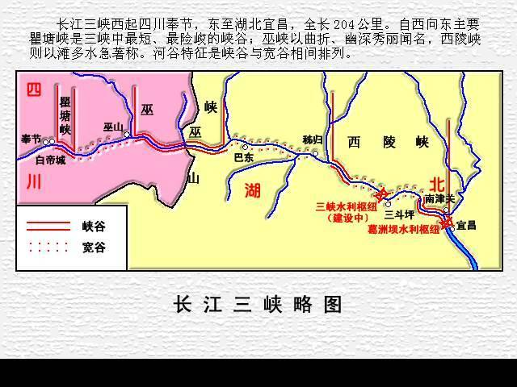

Slide 3
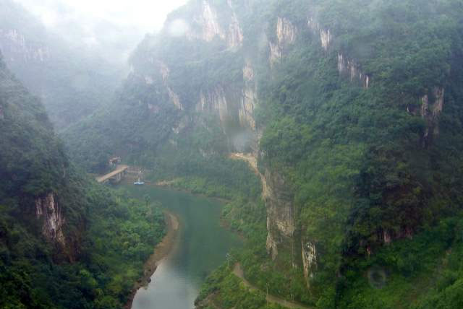
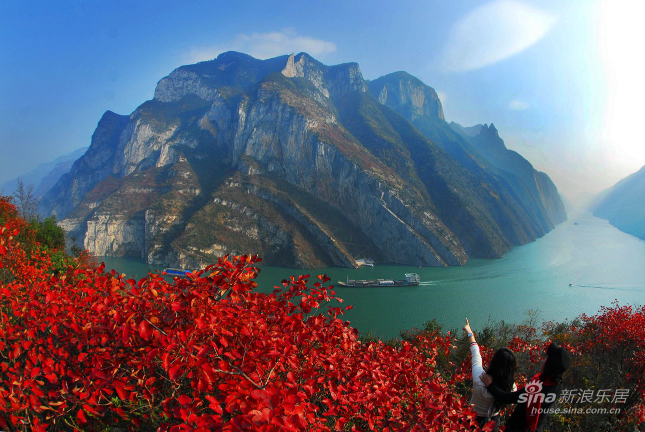
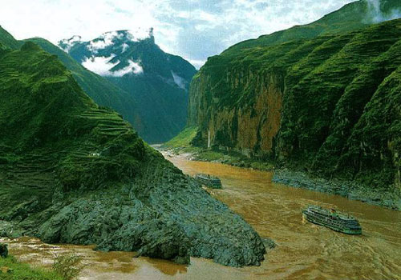
瞿塘峡
最短，最狭，最险
巫峡 幽深秀丽
西陵峡 滩多水急

Slide 4
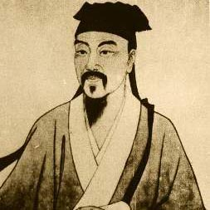
郦道元（公元470——527年），南北朝时北魏著名的散文家、地理学家。著有《水经注》，不仅是地理学的重要著作，也是具有较高文学价值的散文名作。
《水经注》：看似为《水经》之注，实则以《水经》为纲，详细记载了一千多条大小河流及有关的历史遗迹，人物掌故，神话传说等，是我国古代最全面，最系统的综合性地理著作。该书还记载了不少碑刻墨迹和渔歌民谣，文笔绚烂，语言清丽，具有较高的文化价值。

Slide 5
认准字音：
阙（ ） 叠嶂 （ ）
襄( )陵 沿溯（ ）
曦（ ） 素湍（ ）
绝巘（ ）长啸（ ）
属( ) 引 哀转（ ）
quē
zhàng
xiāng
sù
xī
tuān
yăn
xiào
zhŭ
zhuăn

Slide 6
有节奏的朗读课文：
自/三峡/七百里中，两岸/连山，略无阙处；重岩/叠嶂，隐天/蔽日，自非/亭午/夜分，不见/曦月。
至于/夏水/襄陵，沿溯/阻绝。或/王命/急宣，有时/朝发/白帝，暮到/江陵，其间/千二百里，虽/乘奔/御风，不以疾也。
春冬之时，则/素湍/绿潭，回清/倒影。绝巘/多生怪柏，悬泉/瀑布，飞漱/其间，清荣峻茂，良多/趣味。
每至/睛初/霜旦，林寒/涧肃，常有/高猿/长啸，属引/凄异，空谷/传响，哀转/久绝。故/渔者歌曰：“巴东三峡/巫峡长，猿鸣三声/泪沾裳!”

Slide 7
自三峡七百里中，两岸连
山，略无阙处。
重岩叠嶂，隐天蔽日，自
非亭午夜分，不见曦月。
在三峡七百里中，两岸高山连绵不绝，没有一点中断的地方。
重重的悬崖，层层的峭壁，遮盖住了蓝天和太阳，如果不是正午和半夜，就看不见太阳和月亮。
在
毫无
通“缺” ， 缺口
如果
正午
半夜
太阳

Slide 8
至于夏水襄陵，沿溯阻绝。
或王命急宣，有时朝发白
帝，暮到江陵，其间千二
百里，虽乘奔御风，不以
疾也。
到了夏天江水漫上丘陵的时候，上下航行的船都阻隔断了。
有时皇帝的命令急速传达，早晨从白帝城出发，傍晚就到了江陵，这两地相距一千二百里，即使骑上快马，驾着风，也不如船行得快。
到
漫上
顺流而下
逆流而上
断
有时
传达
即使
飞奔的马
快

Slide 9
春冬之时，则素湍绿潭，
回清倒影，绝巘多生怪
柏，悬泉瀑布，飞漱其
间，清荣峻茂，良多趣味。
春天和冬天的季节，雪白的急流，碧绿的潭水，回旋着清波，倒映着（景物）的影子。高山上多生长着怪异的柏树，悬泉和瀑布，在那里飞流冲荡。水清，树荣，山高，草盛，实在有很多趣味。
雪白的急流，碧绿的潭水
回旋的清波
倒映着的影子
极高
飞流冲荡
水清、树荣、
山高、草盛
实在

Slide 10
每到天刚晴或者下霜的早晨，树林和山涧一片清凉和寂静，常有高处的猿猴放声长叫，（声音）接连不断，异常凄凉，在空荡的山谷传来回声，悲哀婉转很久才消失。所以渔民唱到：“巴东三峡巫峡长，猿鸣三声泪沾裳！
每至晴初霜旦，林寒涧肃，
常有高猿长啸，属引凄异，
空谷传响，哀转久绝。
故渔者歌曰：“巴东三峡巫
峡长，猿鸣三声泪沾裳！”
天刚晴或下霜的早晨
清凉
寂静
接连不断
异常凄凉
在空荡的山谷传来回声
悲哀婉转很久才消失
所以

Slide 11
“三峡之山”
1、三峡的山有怎样的特点？从文中找出相关的语句回答。
2、这一层作者采用了什么写法表现三峡山的特点？
连绵
七百里，两岸连山，略无缺处
高峻
重岩叠嶂，隐天蔽日。自非亭午夜分不见曦月
正面描写
重岩叠嶂，隐天蔽日
相结合
侧面描写
自非亭午夜分不见曦月

Slide 12
“三峡的夏水”
1、三峡的夏水有何特点？结合文中的语句说说。
2、这一层采用了什么写法表现三峡夏水的特点？
3、写三峡山的“高峻”与写夏水的“迅疾”有什么关系？
水势盛大
夏水襄陵，沿溯阻绝
正面描写
迅疾
朝发白帝……不以疾也
侧面描写
正面描写与侧面描写相结合
写山峰的高峻、江面的狭窄为写夏水的迅疾做铺垫。

Slide 13
“三峡春冬水”
三峡“春冬之时”水有何特点？结合文中的语句说说。
清澈
素湍绿潭，回清倒影

Slide 14
“三峡秋景”
1、作者写三峡秋景时集中描写了什么？突出了什么气氛（特点）？
猿啸
凄清肃杀
2、文末描写“高猿长啸，属引凄异，空谷传响，哀转久绝”，有什么作用？
一 是突出了三峡秋季凄清肃杀的特点
二 是突出三峡山高、峡长、岭连的地形特点

Slide 15

小结
三峡的山
连绵 高峻
正面描写与侧面描写相结合
三峡
夏
水势盛大 迅疾
三峡的水
春冬
清澈
秋
凄清肃杀
思想感情
赞美和欣赏之情
语言特点
多用对偶句，兼用散句。语言精炼，表现力强，充满生气

